Slide 2
পরিচিতি
আবদুল্লাহ- আল- মামুন
সহকারী শিক্ষক
বাংগালগাঁও সরকারি প্রাথমিক বিদ্যালয়
কালীগঞ্জ, গাজীপুর।
চতুর্থ শ্রেণি
বাংলা
পাঠঃ মহীয়সী রোকেয়া
পাঠ্যাংশঃ কিন্তু তিনি...শিখেছেন রোকেয়া(পাঠ-০৩)

Slide 3
শিখনফলঃ
শোনাঃ
বলাঃ
পড়াঃ
লেখাঃ

Slide 4
চল একটি ভিডিও দেখি

Slide 5
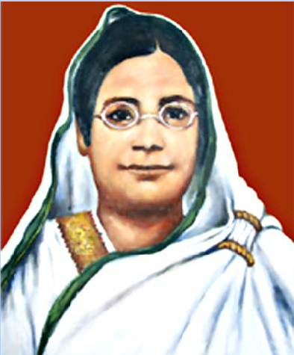
ছবিটি দেখ
ছবিটি কার?
তিনি কবে জন্মগ্রহণ করেন?
তিনি কোথায় জন্মগ্রহণ করেন?
তারা কয় ভাই বোন?

Slide 6
আজকের পাঠ

Slide 7
শিক্ষকের পাঠঃ

Slide 8
শিক্ষার্থীর পাঠ

Slide 9
কিন্তু
ন্ত
ন
ত
অন্তু, মন্তু
করিমুন্নেছা
ন্ন
ন
ন
হান্নান, মান্নান
স্নেহ
স্ন
স
ন
স্নান, স্নো
যুদ্ধ
দ্ধ
দ
ধ
সিদ্ধ, ক্ষুদ্ধ
জ্ঞান
জ্ঞ
জ
ঞ
জিজ্ঞাসা, বিজ্ঞান

Slide 10
শব্দের অর্থ শিখি
জমিদার
অনুমতি
নিষেধ
ফুটফুটে

Slide 11
বাক্য তৈরি
জমিদার
সকাল
ফুটফুটে
অনুমতি

Slide 12
প্রশ্নোত্তর
ক। বেগম রোকেয়া কোথায় জন্মগ্রহণ করেন?
খ। বাড়িতে লোক এলে রোকেয়া কোথায় কোথায় লুকিয়ে থাকতেন?
গ। কীভাবে রোকেয়ার ঘুম ভাঙ্গে?
ঘ। বেগম রোকেয়ার কোথাও যাবার অনুমতি নেই কেন? তিনটি বাক্যে লিখ।

Slide 13
এক কথায় প্রকাশ কর
অনেকের মধ্যে
জানার ইচ্ছা
আকাশে চরে যে
বিদ্যা আছে যার
ভাতের অভাব যার
মহান যে নারী

Slide 14
বাম পাশের অংশের সাথে ডান পাশের অংশের মিল কর

Slide 15
বাড়ির কাজ
সে কালের মেয়েদের তুলনায় এ কালের মেয়েরা কী কী সুবিধা পাচ্ছে, এ সম্পর্কে ৫টি বাক্য লিখে আনবে।

